Slide 1
Bölüm 12 BİLP104-Nesneye Yönelik Programlama II
BİLP202
Dr. Muhammet Yorulmaz

Slide 2
Static Metotlar ve Değişkenler
Bir başka sınıfa ait bir nesne oluşturmadan da metot ve özellikler kullanılmak istenebilir. Bu durumda metot ve özellik için static tanımı kullanılır.
Metotları öğrenmeye başlarken main metodumuzun olduğu sınıfta başka metotlar tanımlarken başına static eklemiştik. Başka sınıflardaki metotlar static olabilir. Bu durumda bu metotlar, o sınıftan bir nesne oluşturmadan, doğrudan sınıfın adı ile çağrılabilir.
Örneğin karekök alma metodu olan sqrt böyle tanımlanmış bir fonksiyondur.
System.out.println( Math.sqrt( 64 ) );
System.out.println( Math.pow( 8 , 2 ) );
Örneğin yukarıda Math m= Math(); gibi bir Math nesnesi oluşturup, bu m isimli nesne üzerinden
metot çağırmadık. Doğrudan Math sınıf adı kullanılarak çağrılıyor.
Özetle sqrt,pow gibi metotlar Math sınıfının içerisinde static tanımlanmış metotlardır.
doğrudan sınıfın adı ile çağrılabilirler.
static metotlara erişim biçimi : static değişkenlere erişim biçimi :
Sınıfın_adı.metod_ismi(); Ya da Sınıfın_adı.değisken_ismi;
Eğer bir sınıfın niteliklerinden bir ya da birkaçının önüne static yazılırsa, o nitelik(ler) sınıf değişkeni olur.

Slide 4
Static Metotlar ve Değişkenler
Dikkat edilmesi gerekenler
static ile tanımlanan metotlar nesne adı ile de çağrılması mümkündür.
Sınıf değişkeni olarak tanımlanan nitelikler static ise her nesne için ayrı ayrı oluşturulmazlar. Sınıfa ait kaç nesne olursa olsun sınıf değişkeni 1 tanedir. Hangi nesne üzerinden erişilirse erişilsin bu değişkene erişilecektir.
Sınıf değişkenleri, hiç nesne oluşturulmasa da bellekte yer kaplarlar.
Sınıf yöntemi olarak tanımlanan static metotların içerisinde «this» ile işlem yapılamaz. (Yanlışlıkla kullanıldığında hata mesajı verir.)

Slide 5
Static Metotlar ve Değişkenler
public class Oyuncu {
private static int oyuncuSayisi; //Sınıf değişkeni
public Oyuncu()
{
oyuncuSayisi++; //Nesnenin yapıcısı çalıştığı anda
}
public int getToplamSayi()
{
return oyuncuSayisi;
}
public static int getToplam() //sınıf metodu
{
//this bu metodda kullanılamaz
return oyuncuSayisi;
}
}

Slide 6
Static Metotlar ve Değişkenler
public class AnaSinif {
public static void main(String[] args)
{
System.out.println("Program başladı (Nesneler yok)");
System.out.println("Toplam oyuncu sayısı ="+ Oyuncu.getToplam());
Oyuncu o1 = new Oyuncu();
System.out.println("İlk oyuncu tanımlandı");
System.out.println("Toplam oyuncu sayısı ="+ Oyuncu.getToplam());
System.out.println("Toplam oyuncu sayısı ="+ o1.getToplam());
System.out.println("Toplam oyuncu sayısı ="+ o1.getToplamSayi());
// Şeklinde de çağrılabilir
//System.out.println("Toplam oyuncu sayısı ="+ Oyuncu.getToplamSayi());
//HATA static değil
Oyuncu o2 = new Oyuncu();
System.out.println("İkinci oyuncu tanımlandı");
System.out.println("Toplam oyuncu sayısı ="+ Oyuncu.getToplam());
Oyuncu o3 = new Oyuncu();
System.out.println("Üçüncü oyuncu tanımlandı");
System.out.println("Toplam oyuncu sayısı ="+ Oyuncu.getToplam());
}
}

Slide 7
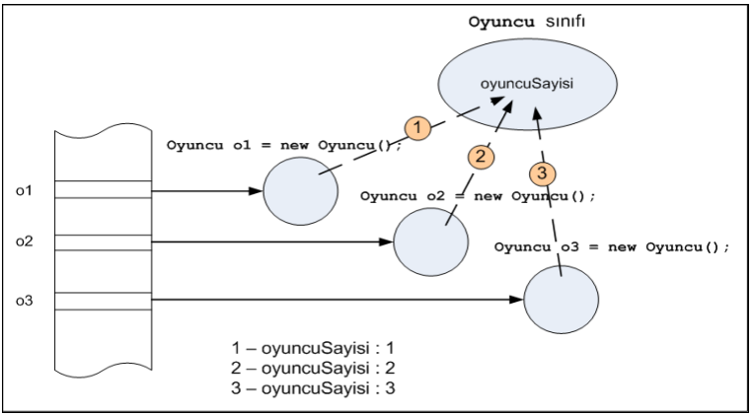
Static Metotlar ve Değişkenler
Program başladı (Nesneler yok)
Toplam oyuncu sayısı =0
İlk oyuncu tanımlandı
Toplam oyuncu sayısı =1
Toplam oyuncu sayısı =1
Toplam oyuncu sayısı =1
İkinci oyuncu tanımlandı
Toplam oyuncu sayısı =2
Üçüncü oyuncu tanımlandı
Toplam oyuncu sayısı =3

Slide 8
Final Değişkenler
Değeri değiştirilemeyen sabitler (constant) tanımlamak için kullanılır
(C de const int ES = 1)
Yine Math sınıfındaki PI sabiti sınıfın içinde aşağıdaki gibi tanımlanmıştır
public static final double PI = 3.141592653589793
System.out.println("Pi sayısı =" + Math.PI);
ÖRNEK ÇALIŞMA :
Pi sayısı = 3.141592653589793

Slide 9
Final Değişkenler
Sabit adları büyük harflerle yazılır.
Sabit adı birden fazla sözcükten oluşuyorsa, sözcükler altçizgi ( _ ) ile birbirlerinden ayrılır.
Örneğin en fazla kayıt sayısını ifade edecek sabitin adı şöyle verilebilir: EN_FAZLA_KAYIT_SAYISI

Slide 10
Dizi türünden nitelikler
public class Sayisal {
public static final int ADET = 6;
private int [] sayilar = new int[ADET]; //sayilar[0], sayilar[1]…sayilar[5]
public Sayisal()
{
sayilariBelirle();
}
public void sayilariBelirle()
{
int m;
for( m = 0 ; m < ADET ; m++) // 0.73333 * 49
sayilar[m] =(int) (1 + Math.random() * 49); //0..1 arası rastgele değer döndür
//aynı sayı tekrar gelebilir. Siz engelleyin
}
public void yaz()
{
int m;
for( m = 0 ; m < ADET ; m++)
System.out.print(sayilar[m] + ",");
}
}

Slide 11
Dizi türünden nitelikler
public class ana {
public static void main(String[] args)
{
Sayisal kolon = new Sayisal(); //bir kolon sayısal oyna
System.out.println("Kolondaki sayılar");
kolon.yaz();
}
}
Kolondaki sayılar
34,36,49,28,36,23,

Slide 12
Dizi türünden nitelikler
Daha fazla sayıda kolon oynanmak istenseydi.
Aşağıdaki gibi olabilirdi…
public class ana {
public static void main(String[] args)
{
Sayisal kolon = new Sayisal(); //bir kolon sayısal oyna
for (m = 0 ; m < 3 ; m++){
System.out.println("Kolondaki sayılar");
kolon.yaz();
kolon.sayilariBelirle(); //yeni sayıları belirle
}
}
}

Slide 13
Dizi türünden nesneler
public class ana {
public static void main(String[] args)
{
int m;
Sayisal [] kolonlar = new Sayisal[3]; //3 elemanlı nesne dizisi tanımlandı
for( m = 0 ; m < 3 ; m++) {
kolonlar[m] = new Sayisal(); //yapıcı çalıştı
System.out.println("\n"+( m + 1 )+". kolondaki sayılar");
kolonlar[m].yaz();
}
}
}
1. kolondaki sayılar
46,19,13,31,19,11,
2. kolondaki sayılar
35,35,42,41,41,47,
3. kolondaki sayılar
45,48,28,3,6,11,

